Slide 1
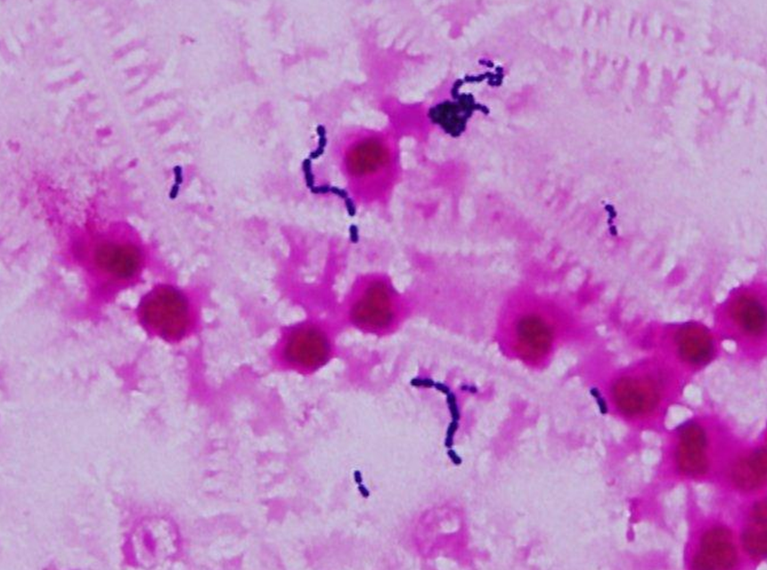
グラム染色は抗菌薬適正使用・カルバペネムの温存に有用
[ 患者背景 ]
76歳の女性、冠動脈バイパス術後7日目尿道カテーテル留置中
38℃台の発熱が出現し、尿路感染症疑いで抗菌薬が投与されたが解熱が得られない
カルバペネム系抗菌薬への変更についてのコンサルテーションあり
体温38.8℃、脈拍96回/分、呼吸数20回/分、血圧110/82mmHg
白血球12,000/μL、CRP7.8mg/dL
尿グラム染色
[ グラム染色結果 ]
多数の好中球、双球菌〜連鎖状のグラム陽性球菌が認められた
グラム陰性菌は全く認められず
[ 診断・経過 ]
腸球菌による尿路感染症の可能性がある
カルバペネム系抗菌薬による治療は行わないほうが良いと考え、ペニシリン系抗菌薬により治療
後日、Enterococcus faecalis が原因菌であると判明
ポイント
尿検体から連鎖状のグラム陽性球菌が検出されたときは、腸球菌を考慮する。腸球菌にはカルバペネム系薬やセフェム系薬、キノロン系薬は推奨されない。
※本記事の症例は、個人を識別あるいは特定できないよう一部情報を加工、変更しています
提供：佐賀大学附属病院 感染制御部 副部長 濵田 洋平 先生

